Slide 1

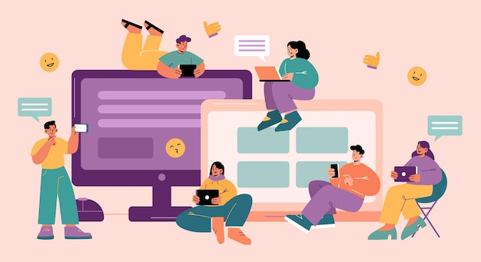
Інформатика
Сьогодні
Урок
№14
Спілкування в інтернеті. Етикет спілкування в мережах. Безпечне використання інтернету

Slide 2
Сьогодні
30.10.2022
Повідомлення теми і мети уроку
Сьогодні на уроці ми з вами:
з’ясуємо, які існують засоби спілкування в інтернеті;
пригадаємо правила спілкування в мережах;
поговоримо про безпечне використання інтернету.

Slide 3

Сьогодні
30.10.2022
Інтелектуальна розминка
Розклади олівці.
Зелений між короткими, червоний перший, останній не жовтий.
Червоний, жовтий, зелений, синій.

Slide 4

Сьогодні
30.10.2022
Засоби спілкування в інтернеті
Пригадайте
Які засоби спілкування з Інтернеті використовуєте ви та ваші близькі?
Від чого залежить вибір засобу спілкування?
Які засоби використовуються для організації дистанційного навчання у вашій школі?

Slide 5



Сьогодні
30.10.2022
Засоби спілкування в інтернеті
В інтернеті існують різні служби, призначені для організації спілкування людей.
Електронна пошта (e-mail) — це служба інтернету, призначена для пересилання комп’ютерними мережами повідомлень (електронних листів) від деякого користувача одному чи групі адресатів. Наприклад, Gmail (google.com), Freemail (ukr.net), Meta <МЕТА> (meta.ua) та інші.

Slide 6




Сьогодні
30.10.2022
Засоби спілкування в інтернеті
Служби інтерактивного спілкування призначені для обміну текстовими, звуковими, відео та іншими повідомленнями в інтернеті, у тому числі в реальному часі. Програми для користування службами інтерактивного спілкування називають месенджерами. Приклади месенджерів: Skype, Viber, WhatsApp, Telegram та інші. Месенджери можна встановлювати на смартфони або користуватися ними на комп’ютері.
Обмін текстовими повідомленнями, що відбувається в реальному часі, називають чат (англ, chat — бесіда).

Slide 7



Сьогодні
30.10.2022
Засоби спілкування в інтернеті
Відеоконференція — це сеанс спілкування в мережі, організований з використанням систем, що можуть передавати відео. Відеоконференція може бути організована з використанням месенджерів, а також сервісів Zoom (zoom.us), Meet (meet.google.com), Microsoft Teams (teams.microsoft. com) та інших.

Slide 8


Сьогодні
30.10.2022
Засоби спілкування в інтернеті
Соціальні мережі в інтернеті — це служби, які забезпечують спілкування людей, представлення власної творчості та досягнень, пошук друзів і знайомих, поширення ідей, поглядів, розміщення цікавих матеріалів тощо. Наприклад, Facebook (facebook.com), Інстаграм (instagram.com) та інші. Користувач може розміщувати власні повідомлення, а також переглядати, коментувати та оцінювати повідомлення.

Slide 9


Сьогодні
30.10.2022
Засоби спілкування в інтернеті
Інтерактивні онлайн-дошки — це сервіси інтернету, які надають спільний простір користувачам для розміщення в режимі реального часу текстових нотаток (наліпок), зображень, відео, аудіо й інструменти для коментарів та оцінювання публікацій. Приклади сервісів для створення інтерактивних дошок: Jamboard (jamboard.google.com), Padlet (padlet. com) та інші.
Jamboard

Slide 10




Сьогодні
30.10.2022
Засоби спілкування в інтернеті
Системи керування навчанням — служби інтернету, призначені для організації навчальної діяльності та обміну повідомленнями між учасниками/учасницями освітнього процесу. Кожен заклад освіти обирає для себе таку систему, наприклад Єдина школа (eschool-ua.com), Нові знання (nz.ua), Google Classroom (classroom.google.com), Edmodo (new.edniodo.com) та ін.

Slide 11




Сьогодні
30.10.2022
Засоби спілкування в інтернеті
Використання деяких сервісів інтернету для спілкування дозволено лише у разі досягнення певного віку. Наприклад, для використання електронної пошти Gmail, соціальної мережі Facebook, месенджера Viber та деяких інших служб установлено мінімальний вік у 13 років.
13+

Slide 12
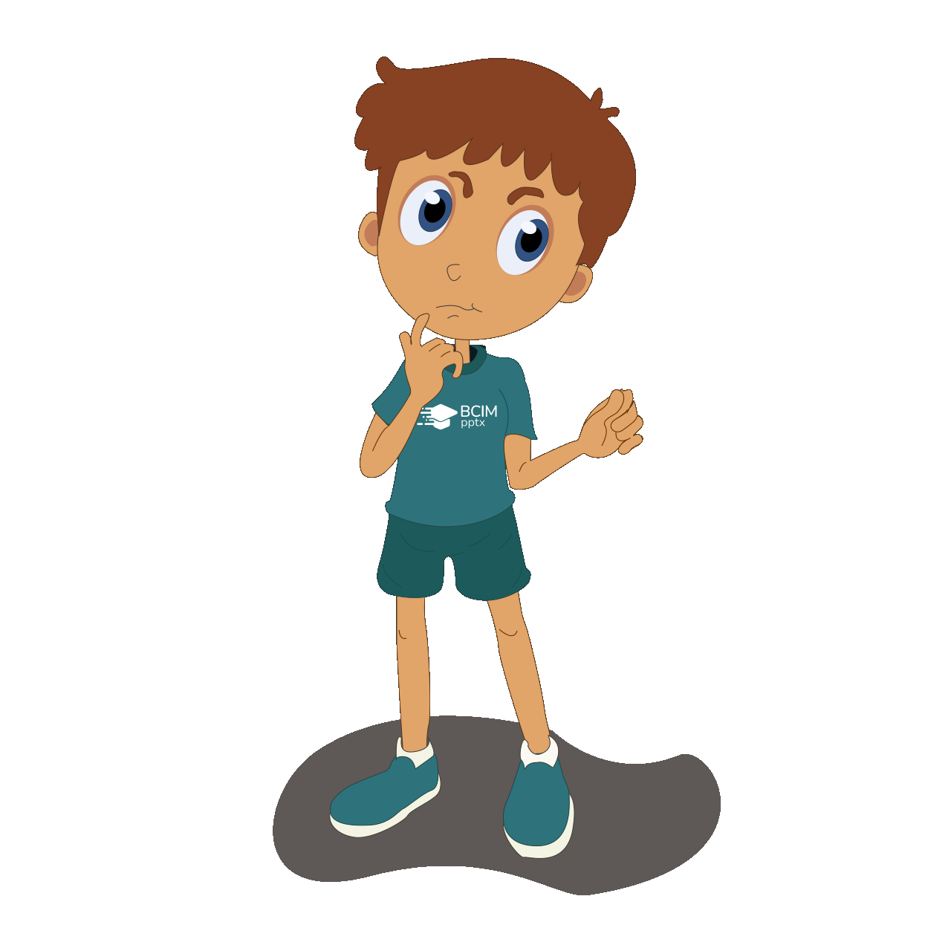
Сьогодні
30.10.2022
Правила етикету електронного спілкування
Поміркуйте
Чи потрібно, спілкуючись в інтернеті, дотримуватися правил увічливості?
До яких наслідків може призвести порушення цих правил?
Як називають людей, які порушують правила спілкування в мережі?
Чи хочеться вам чути ці назви відносно себе?

Slide 13


Сьогодні
30.10.2022
Правила етикету електронного спілкування
Використання засобів електронного спілкування людей передбачає дотримання правил увічливості — мережевого етикету.
Етикет (франц. etiquette — етикетка, напис) — норми й правила гідної поведінки людей у суспільстві.

Slide 14

Сьогодні
30.10.2022
Правила мережевого етикету не відрізняються від загальноприйнятих норм людського спілкування:
Будьте ввічливими та доброзичливими, вітайтесь зі співрозмовниками, дякуйте за допомогу.
Намагайтеся уникати фраз, які можуть бути причиною конфлікту.
Перевіряйте текст на відсутність граматичних помилок.
Супроводжуйте повідомлення смайлами (англ, smile — усмішка) для передавання емоцій, але майте почуття міри.
Не пишіть увесь текст повідомлення великими літерами — його важко читати, це сприймається як крик.

Slide 15

Сьогодні
30.10.2022
Безпечне використання інтернету
Обговоріть та зробіть висновки
Що може загрожувати користувачам інтернету?
Чи схожі ці загрози на ті, які існують у реальному світі? Як захистити себе від них?
Чи стикалися особисто ви з неприємними ситуаціями в інтернеті? Як вчиняли ви в таких ситуаціях, до кого звертались по допомогу?

Slide 16
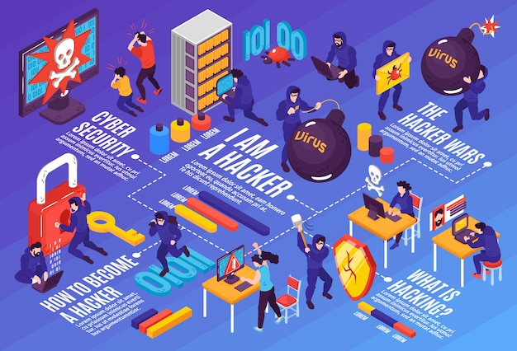

Сьогодні
30.10.2022
Правила етикету електронного спілкування
Використовуючи інтернет, потрібно пам’ятати про можливі небезпеки, пов’язані з особливостями роботи в мережі. Під час пошуку інформації та при користуванні службами спілкування в мережі потрібно дбати про захист особистих даних, захист від шкідливих програм і від негативного вмісту.

Slide 17
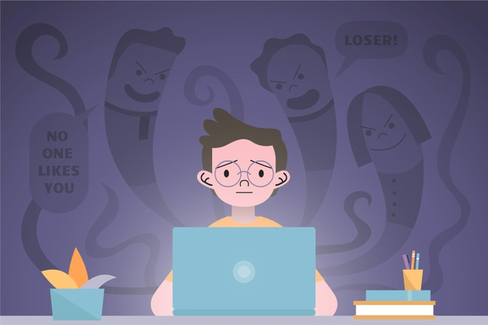
Сьогодні
30.10.2022
Користувачам інтернету може загрожувати:
спілкування з небезпечними людьми (шахраями, збоченцями);
отримання неправдивих або образливих повідомлень;
розголошення персональних (конфіденційних) даних;
виникнення залежності (ігрової або інтернет-залежності);
псування особистої репутації (негативний «цифровий слід»);
зараження комп’ютера шкідливими програмами.

Slide 18

Сьогодні
30.10.2022
Словничок інтернет-загроз
Спам — небажані для одержувачів повідомлення, що масово розсилаються через засоби спілкування в інтернеті, можуть бути рекламними, шахрайськими, містити шкідливі програми.
Фішинг (англ, fishing — рибальство) — спосіб шахрайства, що полягає в намаганні отримати від вас («виудити» у вас) ваші особисті дані або дані ваших рідних і близьких, паролі до різних ресурсів інтернету та інше.
Кібербулінг — свідоме цькування та приниження людей, у тому числі під час спілкування в мережі.
Тролінг (англ, troll— потворна істота у фольклорі) — поведінка учасників онлайн-спілкування, націлена на виклик негативних емоцій, образу, нагнітання конфліктів.

Slide 19

Сьогодні
30.10.2022
Для безпечного користування інтернетом варто дотримуватися правил:
Ніколи не наводьте приватні дані про себе та рідних, якщо особисто не знайомі з адресатом.
Не викладайте в мережі ваші фото та повідомлення, які можуть зіпсувати вашу репутацію або розкрити приватну інформацію.
Не реагуйте на непристойні та грубі коментарі, адресовані вам.
Повідомляйте дорослим про дописи, отримані в інтернеті, які вас непокоять (погрози, повідомлення з неетичним вмістом, небезпечні пропозиції).
Ніколи не погоджуйтесь на особисту зустріч з особами, знайомими вам тільки через онлайн-спілкування.
Не відкривайте вкладені файли та не переходьте за посиланнями, отриманими від невідомих осіб, не повідомляйте свої паролі від онлайн-сервісів стороннім особам.
Завжди виходьте зі свого облікового запису в онлайнсервісах, якщо працювали не на власному комп’ютері.

Slide 20


Сьогодні
30.10.2022
Правила етикету електронного спілкування
Пам’ятайте, що всі повідомлення, які ви публікуєте в мережі, утворюють ваш «цифровий слід». За цим слідом у людей складається враження про вас. Тому варто піклуватися про свою репутацію.
Репутація (лат. reputatio— обдумую, споглядаю) — громадська думка про когось, усталене уявлення про особу, що впливає на ставлення суспільства до цієї особи.

Slide 21

Сьогодні
30.10.2022
Правила етикету електронного спілкування
Спілкуючись з незнайомцями в мережі, будьте уважними й обережними, щоб розпізнати, якщо ваш співрозмовник намагається «втертися» в довіру, видає себе не за того, ким він є насправді. Якщо ви відчуєте небезпеку, відразу повідомляйте про це своїх близьких дорослих або вчителів.

Slide 22

Сьогодні
30.10.2022
Обговоріть і зробіть висновки
Чому існують обмеження на вік користувачів сервісів спілкування в Інтернеті?
Для чого потрібно дотримуватись етикету спілкування в мережі?
Чому не можна під час спілкування в мережі наводити приватні дані про себе та свою родину, якщо особисто не знайомі з вашим співрозмовником? Чим це може загрожувати вам і вашій родині?
Як ви розумієте поняття «цифровий слід»? Чому важливо дбати про свій «цифровий слід»?

Slide 23

Сьогодні
30.10.2022
Поясніть, які засоби спілкування в мережі можна використати, якщо потрібно:
а) привітати друга/подругу з днем народження та надіслати власний малюнок;
б) зробити оголошення учасникам та учасницям гуртка про зміну часу початку занять;
в) розповісти другу/подрузі про відпочинок у літньому оздоровчому таборі;
г) організувати відеозустріч з групою однокласників та однокласниць для узгодження плану роботи над проєктом;
д) передати матеріали, знайдені в процесі дослідження, учаснику/учасниці групи, що відповідає за розробку презентації.

Slide 24

Сьогодні
30.10.2022
Поясніть, які засоби спілкування в мережі можна використати, якщо потрібно:
Надішліть у системі керування навчанням, яку використовує ваш заклад освіти, коментар учителю/учительці. У коментарі привітайтеся та опишіть засоби спілкування в мережі, якими ви найчастіше користуєтеся. Поясніть, чому вам зручно їх використовувати. Підпишіть коментар вашим прізвищем.

Slide 25
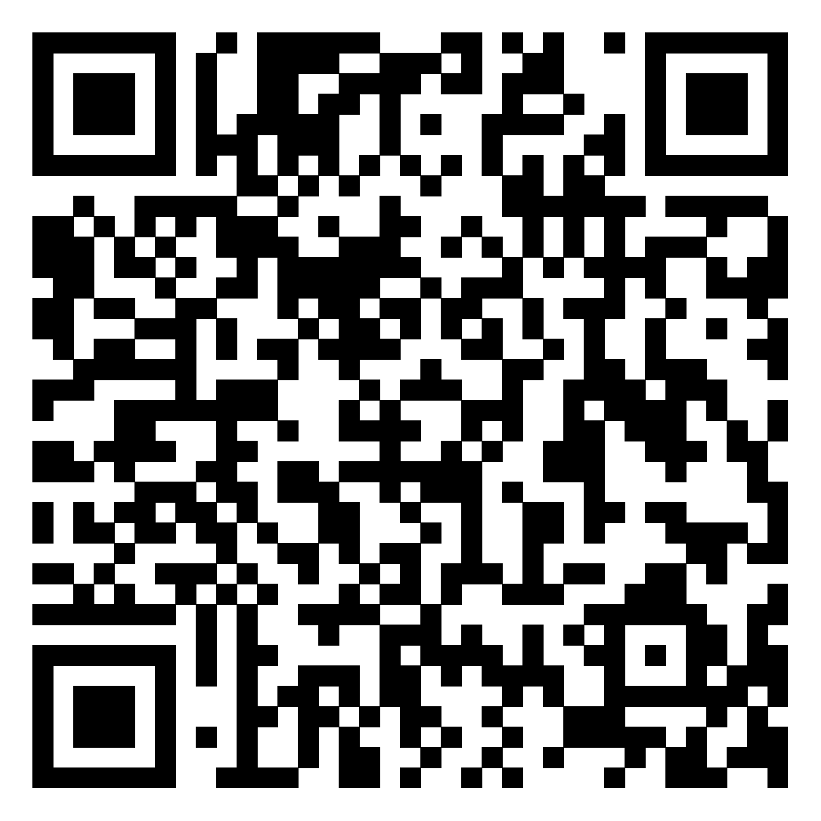

Сьогодні
30.10.2022
Щоби відкрити інтерактивне завдання, натисніть на помаранчевий прямокутник або наведіть камеру смартфона на QR-код.
Інтерактивне завдання

Slide 26

Сьогодні
30.10.2022
Підсумок
Які служби спілкування в мережі ви знаєте? Для чого призначена кожна з них?
Які вам відомі правила етикету спілкування в мережі?
Що може загрожувати користувачам інтернету?
Які правила безпечного користування інтернетом ви знаєте?

Slide 27

Сьогодні
30.10.2022
Домашнє завдання
Опрацювати с. 77-83 у підручнику.
Виконати в зошиті завдання 1, с. 82 з підручника.

